Slide 1
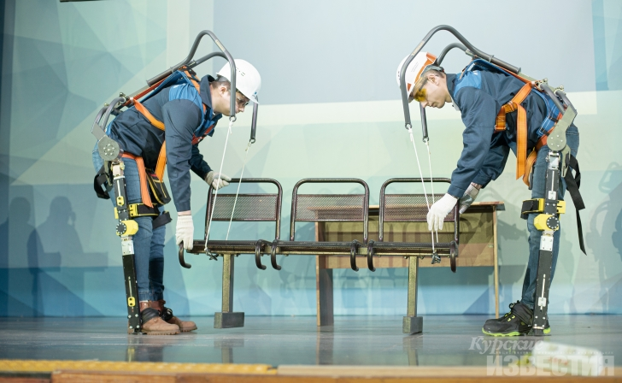
Универсальный экзо скелет

Slide 2
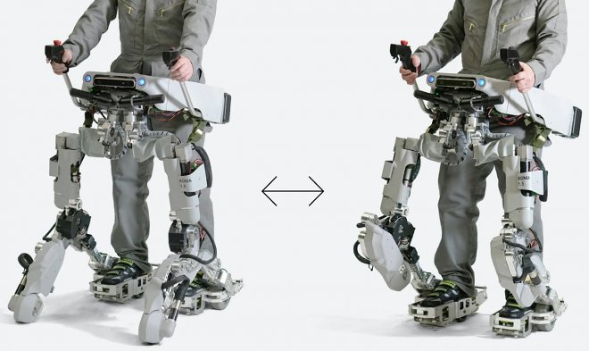
Данное устройство служит для понижения нагрузки на опорно - двигательный аппарат, при выполнении работ, связанных с переносом тяжестей. А также как подъёмник небольшого радиуса действия.

Slide 3
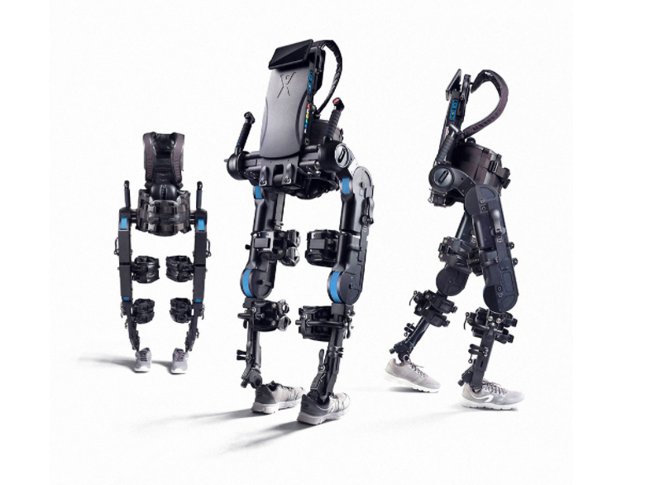
Увеличивает силу в несколько раз и способен подарить радость движения почти парализованному человеку. Экзоскелет — мобильный механизм, функционирующий при помощи системы электродвигателей, рычагов, гидравлики и других технологических решений

Slide 4
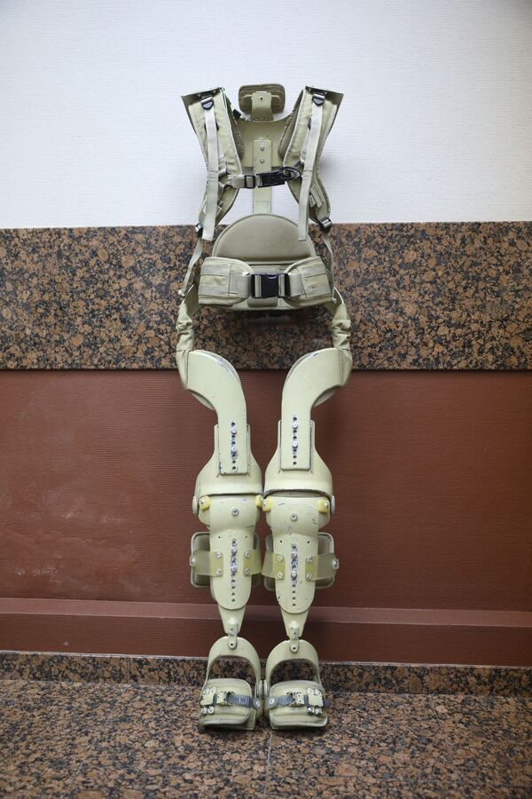
Изначально планировали экзоскелет для домашнего использования, однако до сих пор эти планы не реализованы

Slide 5
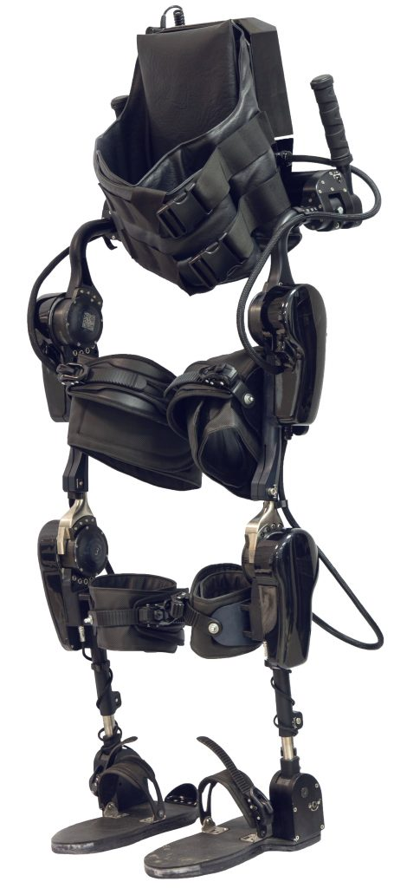
На сегодняшний день экзоскелеты используются не только в военных целях, но и для решения медицинских и промышленных задач.

